Slide 1
Отчёт по подготовке к диссертационной работе
Проектирование массивно-параллельных алгоритмов для решения системы уравнений Власова-Максвела
Выполнил: В.Н. Минаков
Руководитель: Лемешкин

Slide 2
Цель и задачи
2
Цель: Разработать и оценить эффективность алгоритма решения системы уравнений Власова-Максвела
Задачи:
получить конечно-разностное представление системы уравнений Власова-Максвела для задачи моделирования динамики плазмы заряженных частиц;
разработать параллельный алгоритм решения системы уравнений Власова-Максвела;
оценить эффективность параллельного и последовательного методов решений.

Slide 3
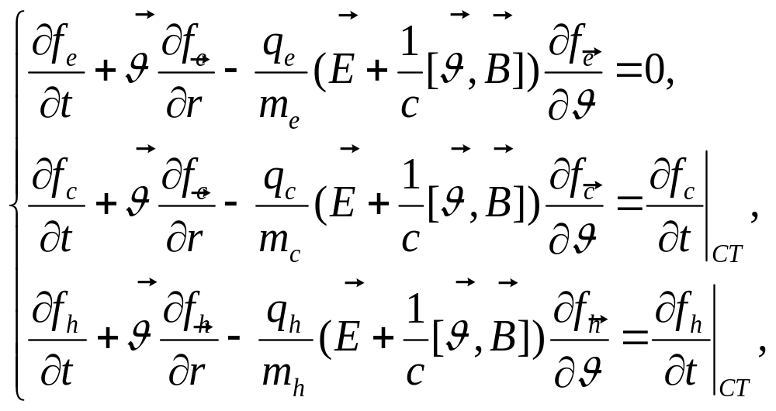

Уравнения Власова в непрерывной форме
3

Slide 4
4

Slide 5
5

Slide 6
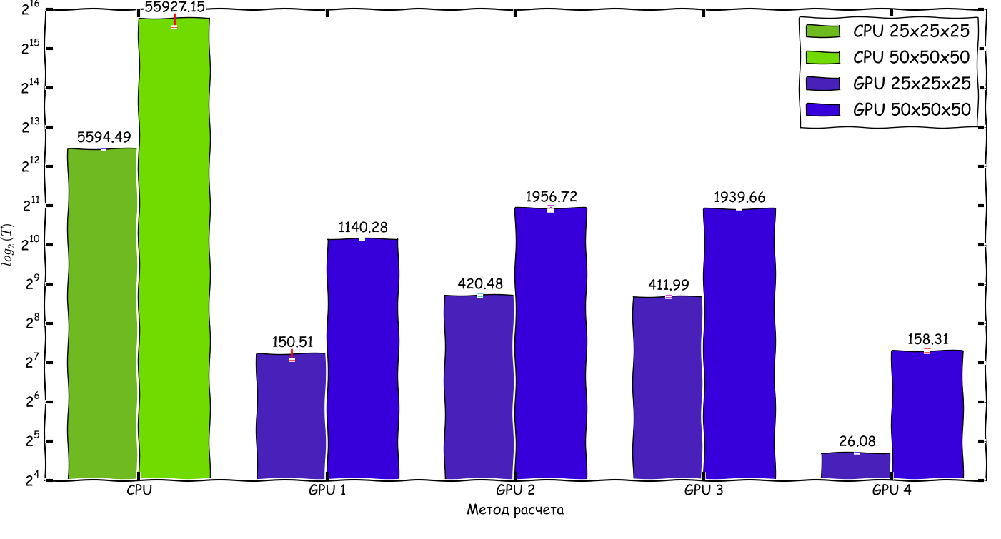
Результаты исследований
6
Рис.1. Название

Slide 7
Публикации
7
1. Материалы студенческой научной конференции за 2009 год
[Текст]/Воронеж. гос. технол. акад. – Воронеж, 2009. -320 с.
Минаков В.Н.
«Работа в компьютерной сети с использованием технологий MFC»
УДК 65.011.56:009.33
2. Материалы LII отчётной научной конференции за 2013 год: В 3ч. Ч.2. / под ред. С.Т. Антипова; Воронеж. гос. ун-т инж. технол. – Воронеж: ВГУИТ, 2014 – 138 с.
Минаков В.Н.
«Технологии MFC в сетевой работе»
УДК 519.683.8

Slide 8
Выводы
8

